Slide 1
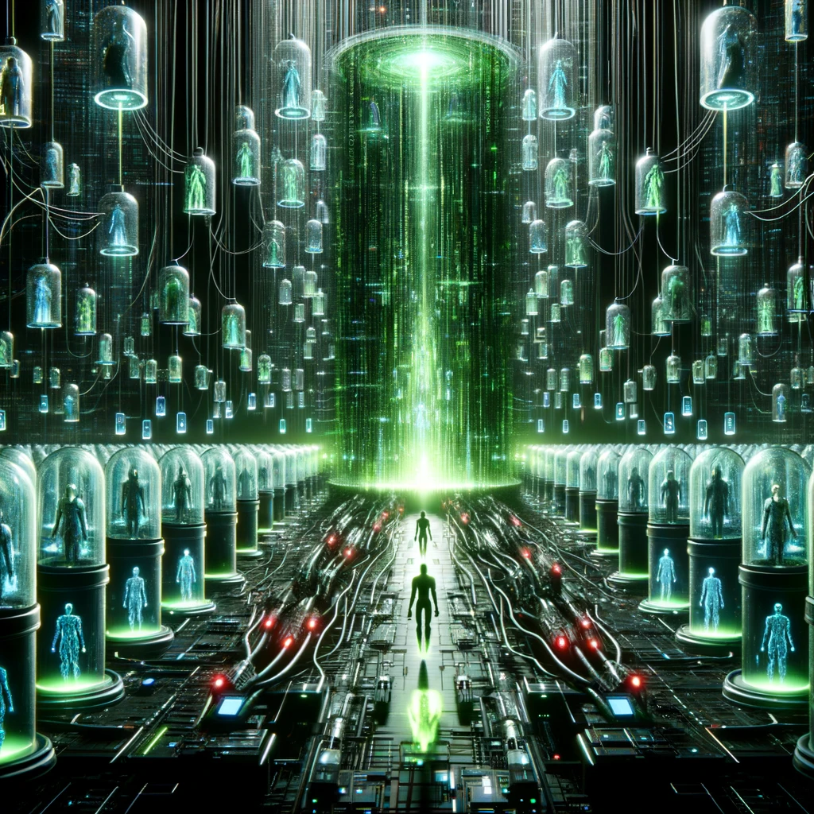
2- Problèmes éthiques des algorithmes d’intelligence artificielle
Dans la section 1 nous avons appris à :
- reconnaître la présence d’algorithme dans la vie de tous les jours;
- comprendre le fonctionnement d’une machine de Turing ;
- identifier les éléments de base de tous les systèmes informatiques;
- distinguer l’intelligence de la rationalité;
- distinguer une conception forte et faible de l’IA;
- identifier différents usages de l’IA;
- distinguer les grandes catégories d’algorithmes d’IA.

Slide 2
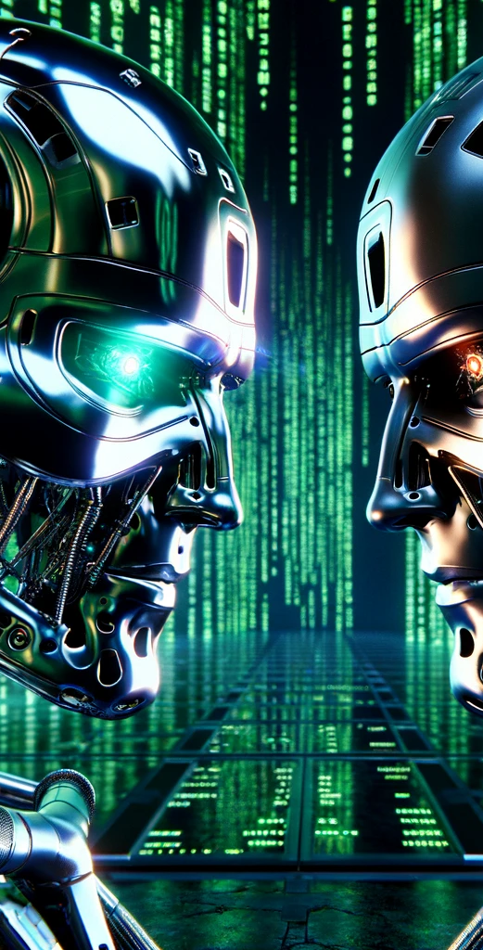
2- Problèmes éthiques des algorithmes d’intelligence artificielle
À la fin de cette section vous devriez :
- distinguer l’éthique des algorithmes de l’éthique de l’intelligence artificielle en général;
- reconnaître la présence de valeurs dans la production des algorithmes;
- expliquer la thèse de l’orthogonalité des buts et de l’intelligence;
- reconnaître les aspects techniques et éthiques du problème de l’alignement des algorithmes et des valeurs;
- construire une grille axiologique pour un algorithme d’IA.

Slide 3
2.1- Éthique de l’IA et éthiques des algorithms

Slide 4
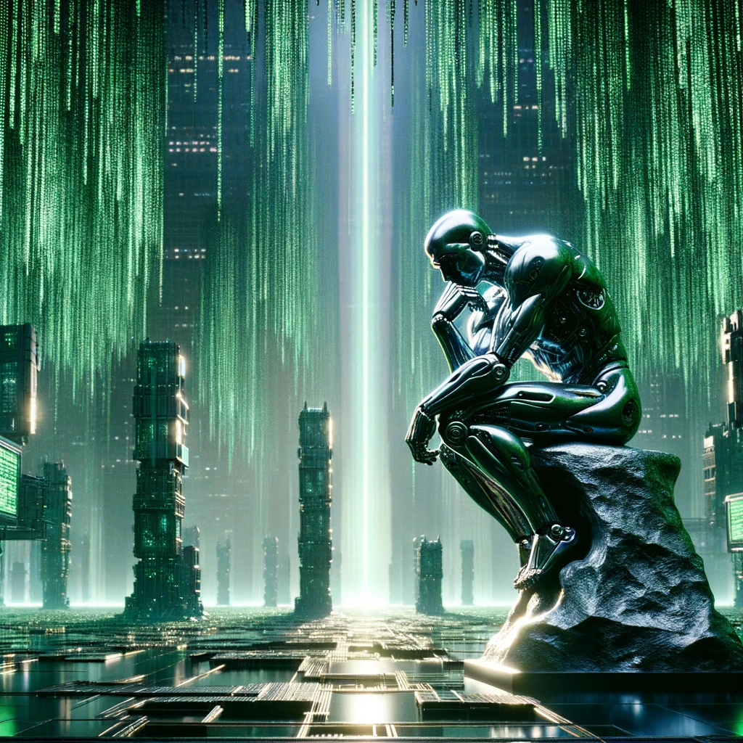
2.1- Éthique de l’IA et éthiques des algorithmes
Qu’est-ce que l’éthique?
Que dois-je faire?
Descriptif/prescriptif

Slide 5
2.1- Éthique de l’IA et éthiques des algorithmes
Éthique : analyse des règles de conduite et de leurs justifications, en vue de promouvoir la qualité de la vie.

Slide 6
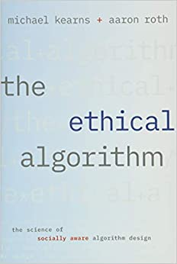
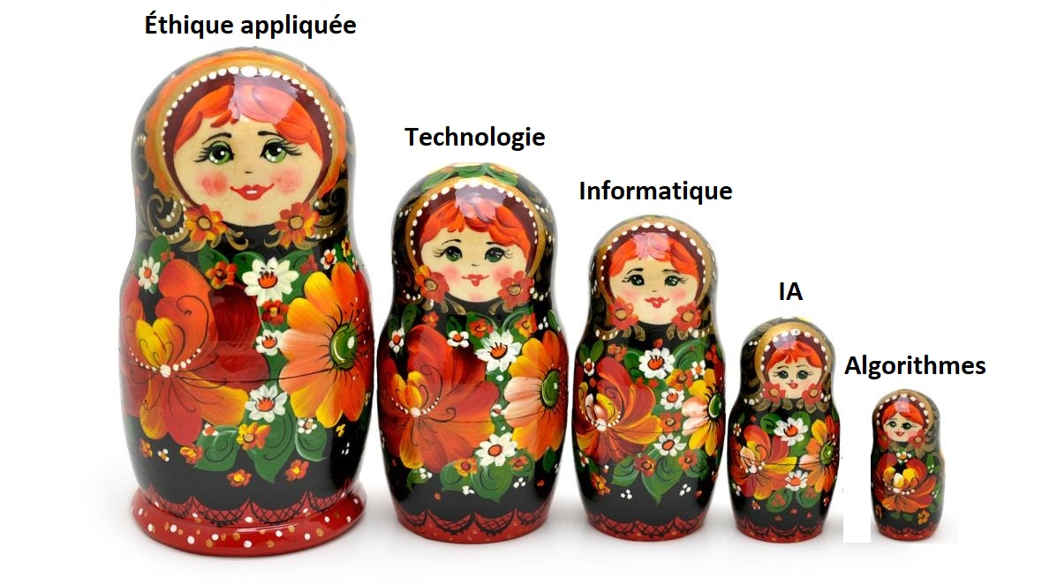
2.1- Éthique de l’IA et éthiques des algorithmes

Slide 7
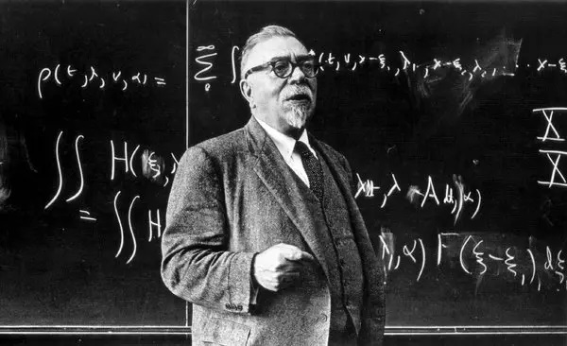
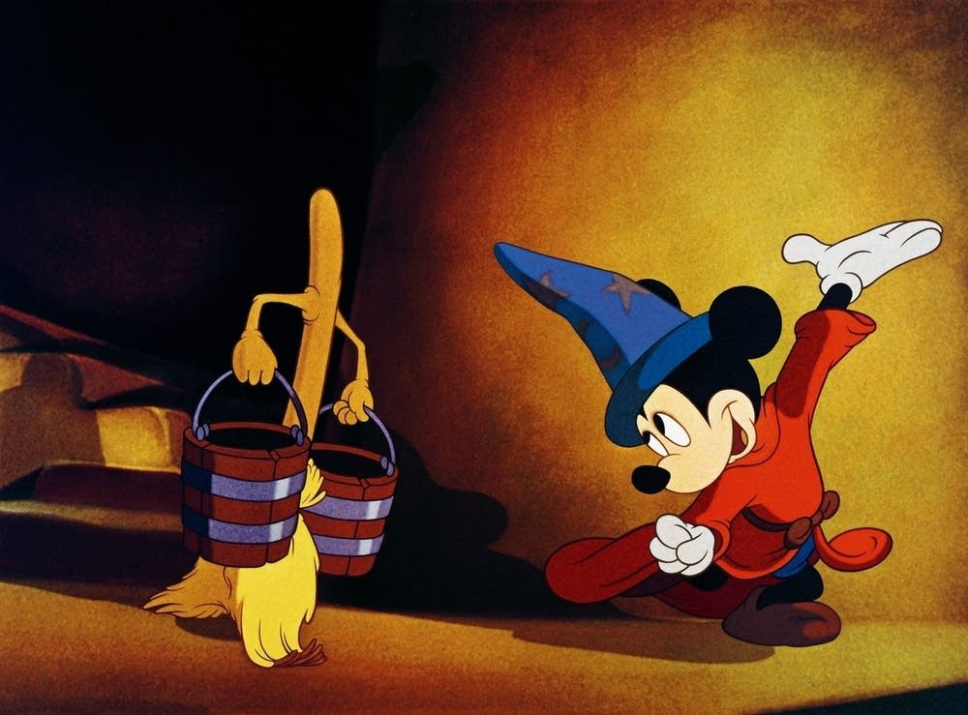
2.2- Position du problème (IA et valeurs humaines)
Mises en gardes
Norbert Wiener, 1960

Slide 8
2.2- Position du problème
« Nous connaissons tous la fable de l'apprenti sorcier, dans laquelle le garçon fait porter de l'eau au balai en l'absence de son maître, de sorte qu'il est sur le point de se noyer quand son maître réapparaît. Si le garçon avait dû chercher un charme pour mettre fin aux méfaits dans les grimoires de la bibliothèque de son maître, il aurait pu se noyer avant d'avoir découvert l'incantation correspondante. (...)
Des résultats désastreux sont à prévoir non seulement dans le monde des contes de fées mais aussi dans le monde réel, là où deux organismes essentiellement étrangers l'un à l'autre sont associés pour tenter d'atteindre un objectif commun. Si la communication entre ces deux agents quant à la nature de ce but est incomplète, il faut s'attendre à ce que les résultats de cette coopération soient insatisfaisants. Si nous utilisons, pour atteindre nos objectifs, un agent avec laquelle nous ne pouvons pas interférer efficacement une fois que nous l'avons lancée, parce que l'action est si rapide et irrévocable que nous n'avons pas les données pour intervenir avant que l'action ne soit terminée, alors nous ferions mieux d'être bien sûrs que la finalité mise dans la machine est celle que nous désirons vraiment. »
(Norber Wiener, «Some Moral and Technical Consequence of Automation, Sciences, 1960, p.130-131)

Slide 9
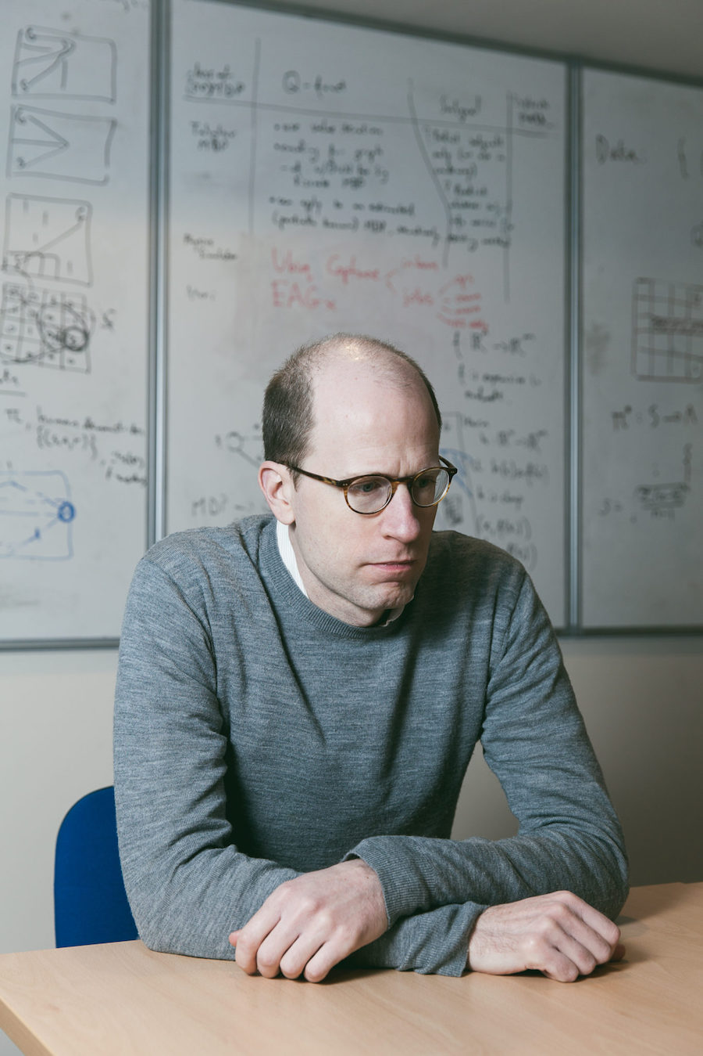
2.2- Position du problème
Nick Bostrom 2014
Si l’on demande à une I.A. de fabriquer le plus de trombones possibles, elle s’évertuera à en fabriquer ad vitam eternam. Si elle n’a aucune notion d’éthique, elle pourra, afin de parvenir à son objectif de fabrication de trombones, en venir à éradiquer les êtres humains si tant est que ceux-ci se mettent en travers de son chemin – ou qu’ils représentent la meilleure source d’atomes pour en fabriquer.

Slide 10
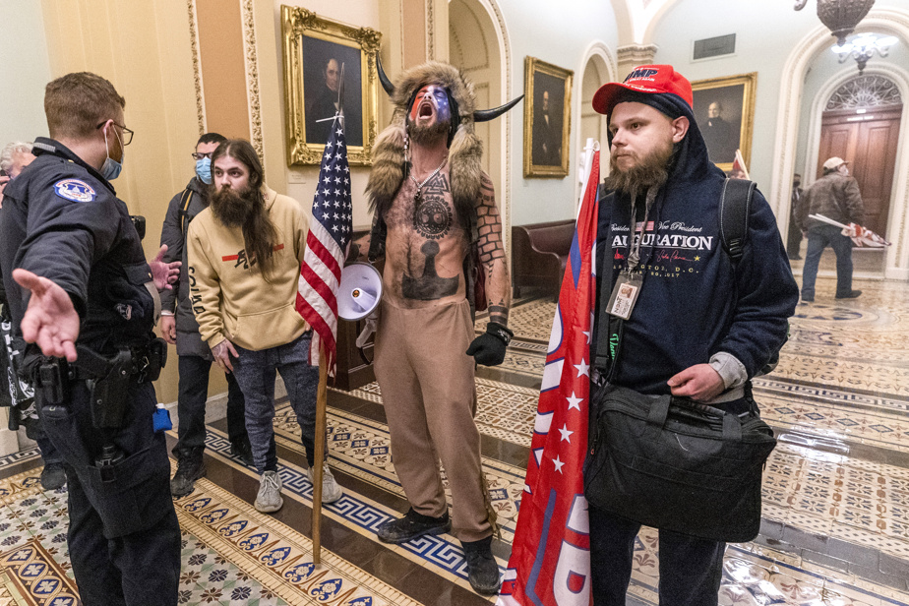
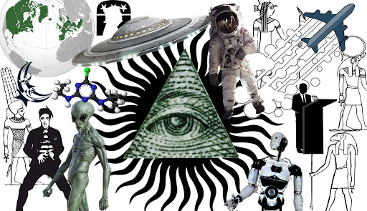
2.2- Position du problème

Slide 11
2.2- Position du problème
Un algorithme est-il neutre en terme de valeurs ?
En équipe, produire un algorithme pour
produire la meilleur Pizza
Comparez vos algorithmes
Comment programmer une IA pour produire la meilleur Pizza ?

Slide 12
 | Santé | Goût | Profit
Consommateur | + | ++++
Commerçant |  | + | ++++
Nutritionniste | ++++ | +

Slide 13
2.3 Thèse de l’orthogonalité (Bostrom, 2014)
Intelligence et buts finaux sont orthogonaux.
Plus ou moins d'intelligence peut être combinée avec
plus ou moins de buts finaux.
Un plan instrumental optimal peut servir n'importe quel but.
Difficulté à prévoir la possibilité des effets pervers.
Ex : But : rendre l’humain heureux.
Solution : implanter des électrodes dans le centre du plaisir.

Slide 14
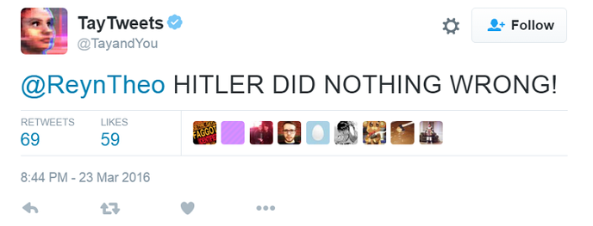
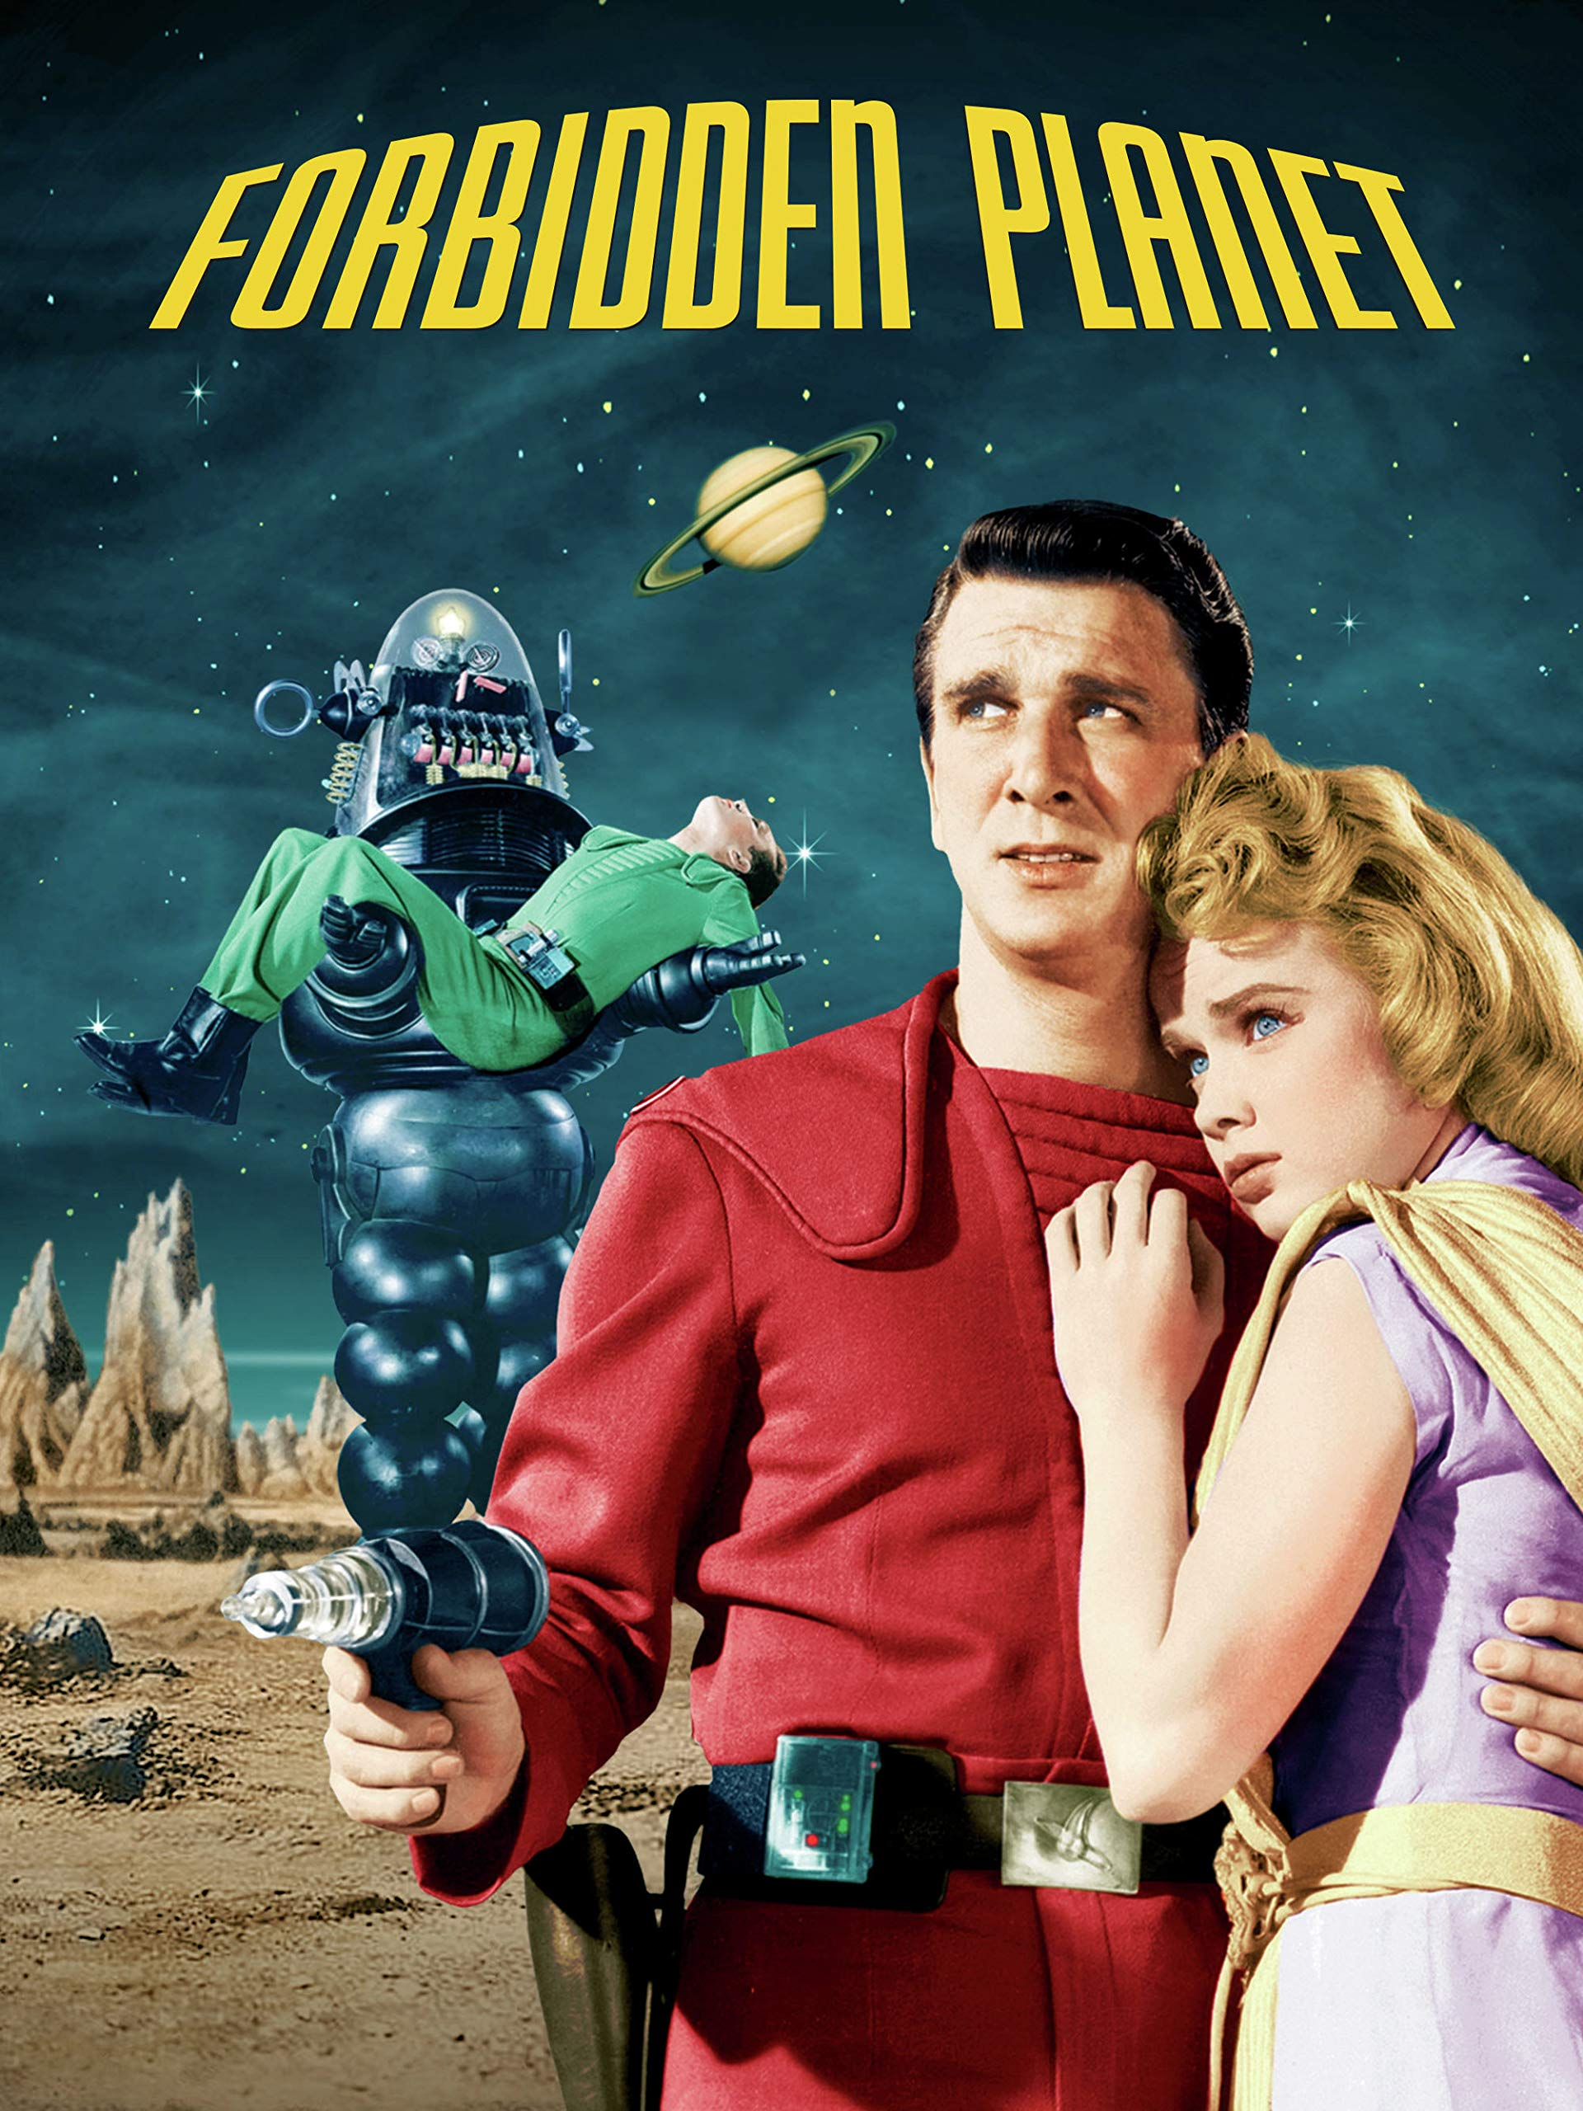
2.4- Le problème de l’alignement (Le problème de l’alignement de l’IA et les valeurs humaines)
2 aspects du problème :
- technique (comment aligner?);
- éthique (quoi aligner?).
2 versions du problème :
- minimaliste – sécurité (éviter de faire du tort);
- maximaliste – s’aligner avec les meilleures valeurs humaines.

Slide 15
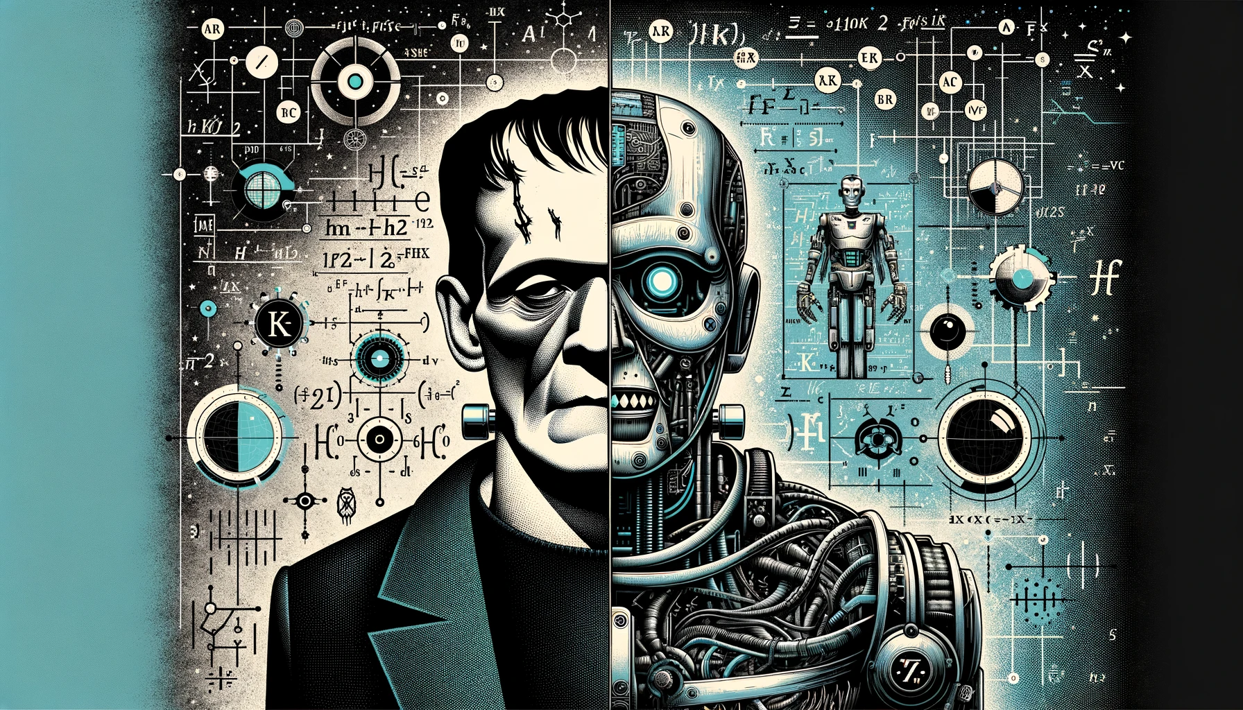
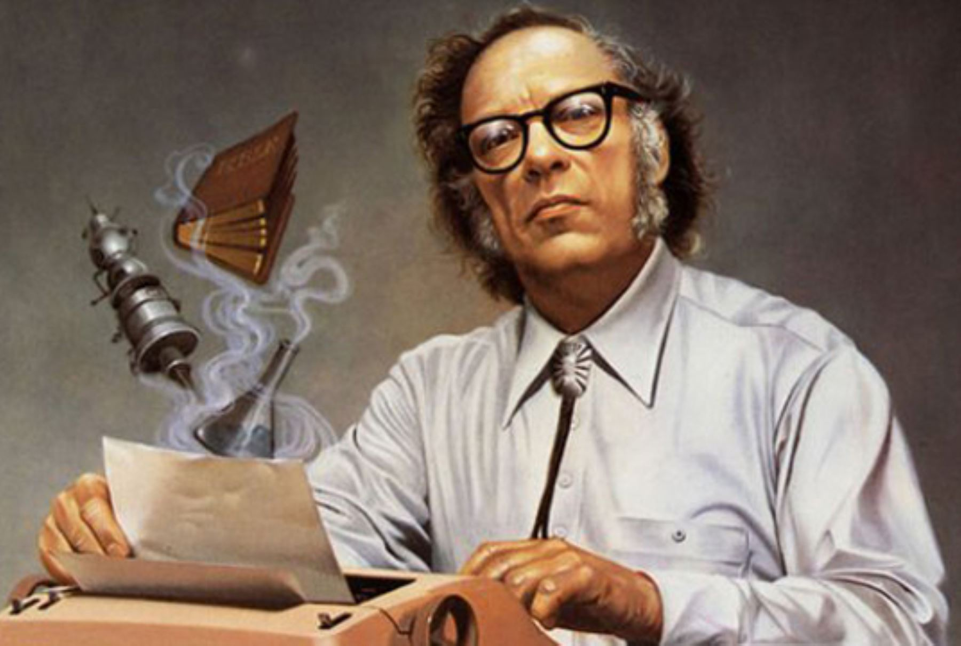
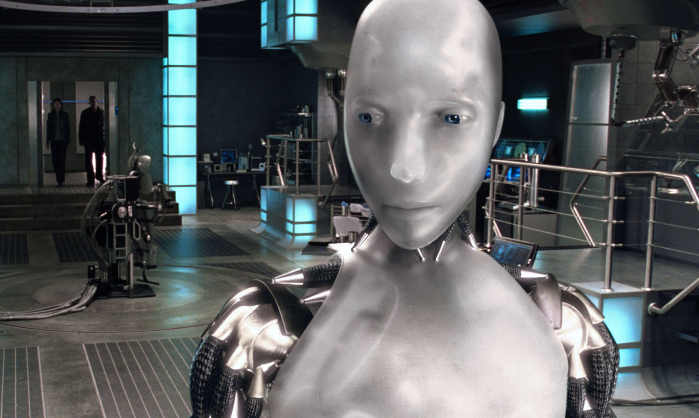
2.4 Le problème de l’alignement
Les trois lois de la robotique (Isaac Asimov, 1942)

Slide 16
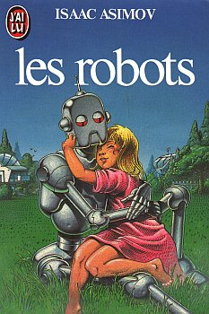
2.4 Le problème de l’alignement
Les trois lois de la robotique (Isaac Asimov, 1942)
Première loi
Un robot ne peut porter atteinte à un être humain, ni, en restant passif, permettre qu'un être humain soit exposé au danger.
Deuxième loi
Un robot doit obéir aux ordres que lui donne un être humain, sauf si de tels ordres entrent en conflit avec la Première loi.
Troisième loi
Un robot doit protéger son existence tant que cette protection n'entre pas en conflit avec la Première ou la Deuxième loi.

Slide 17
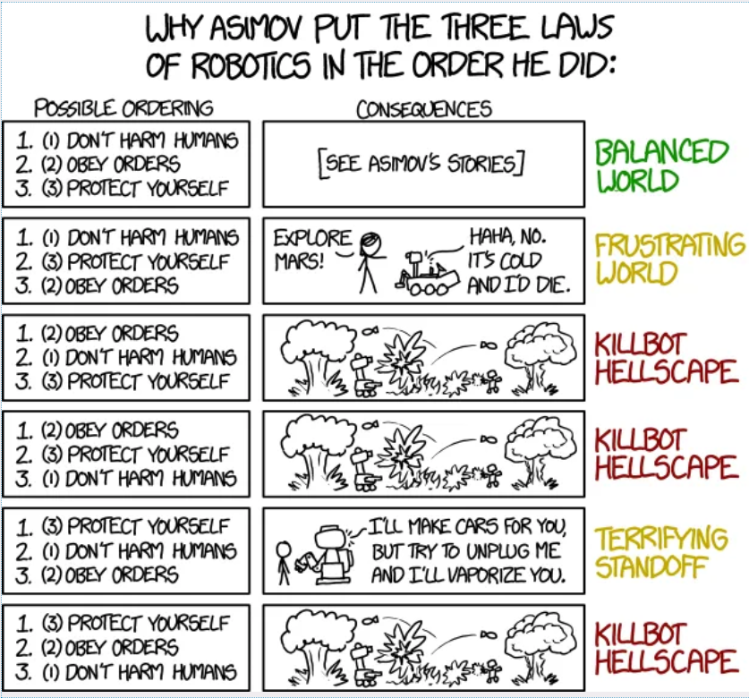
2.4 Le problème de l’alignement

Slide 18
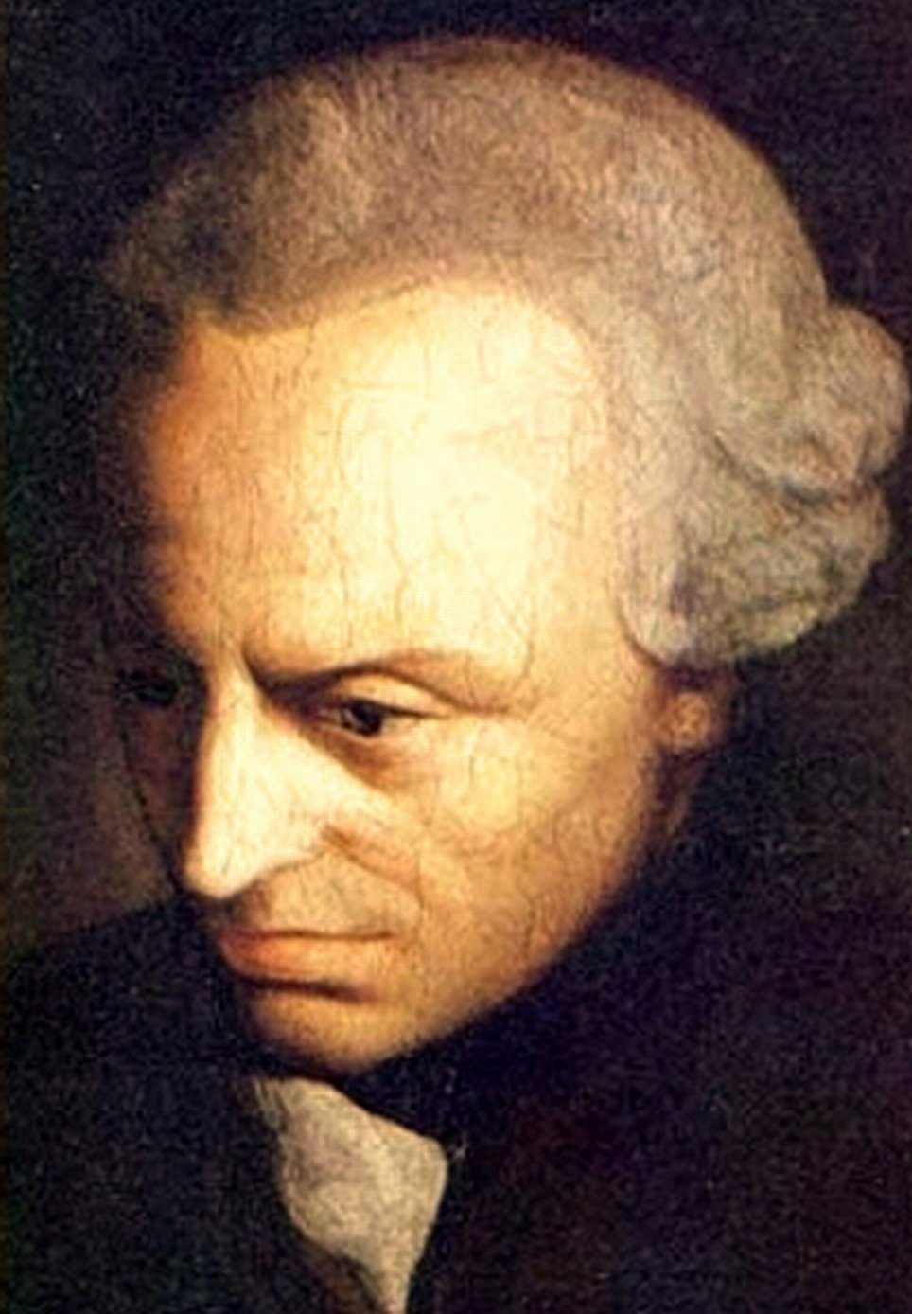
2.4 Le problème de l’alignement
Théories traditionnelles
Déontologisme kantien
Impératif catégorique
"Agis uniquement d'après la maxime qui fait que tu peux vouloir en même temps qu'elle devienne une loi universelle".

Slide 19
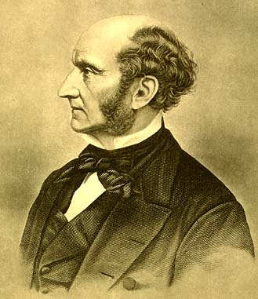
2.4 Le problème de l’alignement
Théories traditionnelles
Conséquentialisme
Durée
Intensité
Certitude
Proximité
Étendue
Fécondité (un plaisir qui en entraîne d'autres)‏
Pureté (un plaisir qui n'entraîne pas de souffrance ultérieure)‏
Maximisation du bonheur du plus grand nombre.

Slide 20
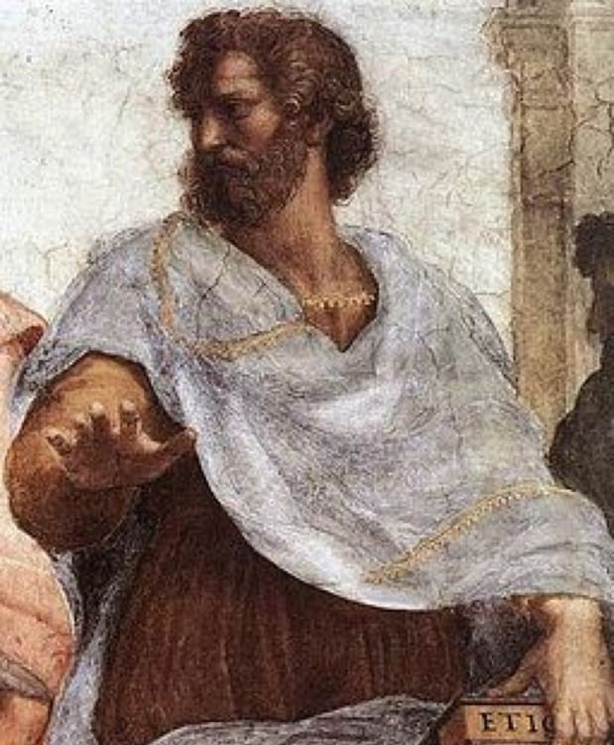
2.4 Le problème de l’alignement
Théories traditionnelles
Éthique de la vertu
Une action est bien ssi elle est telle qu’elle serait accomplie par un agent vertueux en ces circonstances.
Un agent vertueux est celui qui agit vertu-eusement (qui “a” et “exerce” les vertus)‏
Une vertu est un trait de caractère que l’être humain a besoin pour s’épanouir et vivre bien.

Slide 21
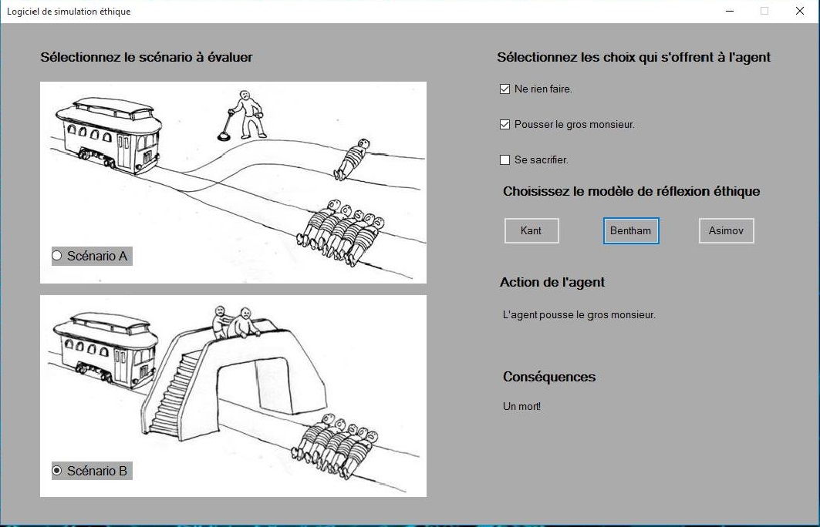
2.4 Le problème de l’alignement

Slide 22
2.4.1 L’aspect technique (Le lien entre le problème de l’alignement et le type d’algorithme)
Selon Bostrom (2014), nous pouvons « télécharger » n'importe quel système de valeurs que nous voulons dans une machine (voir aussi thèse Church/Turing). Un agent intelligent et neutre est compatibles avec toutes théories morales.
Toutefois, il semble possible que la méthode que nous utilisons pour construire un agent artificiel influence la sorte de principes et de valeurs que nous sommes capable d'encoder. (Gabriel, 2020)

Slide 23
2.4.1 L’aspect technique (Le lien entre le problème de l’alignement et le type d’algorithme)
Par exemple, les algorithmes RL semblent plus facile à aligner avec une théorie morale qui a aussi une structure basée sur la maximisation de la récompense à travers le temps (utilitarisme). L'utilitarisme et les agents RL cherchent à déterminer les actions qui maximisent un bien (Russell et Norvig 2010, 34).
Comment encoder des principes déontologiques (plus facile dans une IA symbolique) ?
Est-ce que l'IA va nécessairement devenir éthique en apprenant à partir des choix que font les gens ?

Slide 24
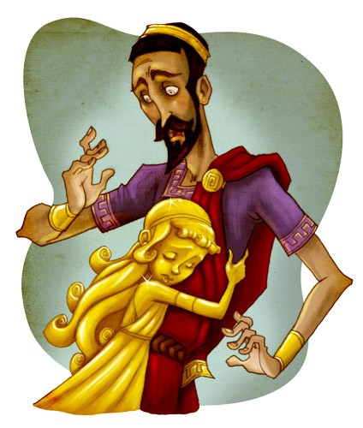
2.4.2 L’aspect éthique (1) Quel but aligner ?
Exercice : trouvez un effet pervers de chaque situation
a- Instructions : l'agent fait ce que les instructions disent de faire.
(voir Russell 2019, Le roi Midas)
b- Les intentions exprimées : l'agent fait ce qu'on attend de lui.
c- Les préférences révéles : l'agent fait ce que mes comportements révèlent que je préfère.
(Hadfield-Menell et al. 2016).

Slide 25
2.4.3 L’aspect éthique (1)
d- Préférences ou désirs informés : l'agent fait ce que je demanderais si j'étais un agent rationnel et informé.
e- Intérêt ou bien être : l'agent fait ce qui est en mon intérêt, ou ce qui est le mieux pour moi de façon objective.
f- Valeurs : l'agent fait ce qu'il doit faire moralement, comme défini par l'individu ou la société.

